Slide 1
Block chain
송진우
http://www.free-powerpoint-templates-design.com

Slide 3
목차
화폐의 특징
01
블록체인 특징
02
03
응용분야
04
비트코인 및 구조분석

Slide 4
1
개요

Slide 5
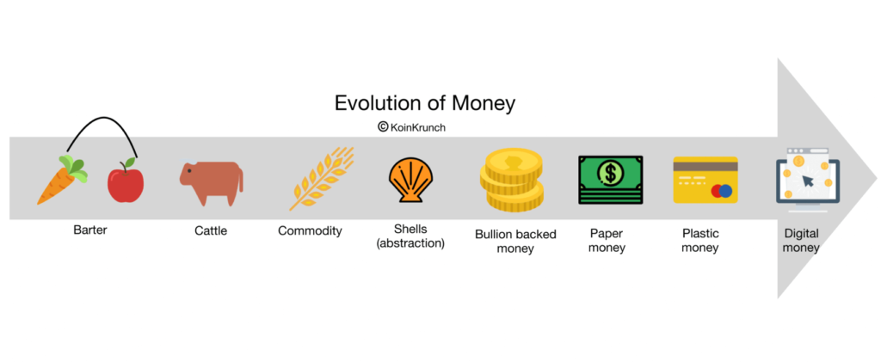
화폐의 역사
출처 : Koinkrunch
Notes:
화폐는 시장에 유통되며 가치를 창출하는 돈을 가리킴

Slide 6
화폐의 역사
디지털 화폐
가상화폐
E골드(e-gold)
물리적 공간을 차지하지 않는 파일로 보관이 가능
특정한 이용자끼리 화폐로 통용이 가능
Ex)싸이월드:도토리
금이나 은을 사용한 가상화폐
But)법무부가 E골드 가치물거품
디지캐시(Dig cash)
암호화폐
관리주체가 거래 내역을 볼 수 없다는 새로운 가상화폐
암호화 기술을 접목한 가상 화폐
But)운영사가 신뢰를 잃거나 서비스를 종료할 경우 가치를 잃음
Notes:
암호화폐에는 비트코인 알트코인 라이트코인 대시코인 등이 있다.

Slide 7
용어
● 비트코인 : P2P방식, 해시알고리즘, 암호화, PoW등 기술도입
● 알트코인 : 비트코인제외 다른 모든 가상화폐(700개 가량)
● 라이트코인 : 비트코인의 구조만 살짝 바꾼 코인
● 대쉬(다크코인) : 비트코인에 없던 익명성과 실시간 처리를 추가한 코인 (익명성으로 인하여 마약, 무기거래 등에 사용)
● 채굴(Mining) : 데이터를 등록하는 것을 블록을 만들고 검증 받아서 그 대가로 코인을 받는 것

Slide 8
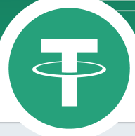
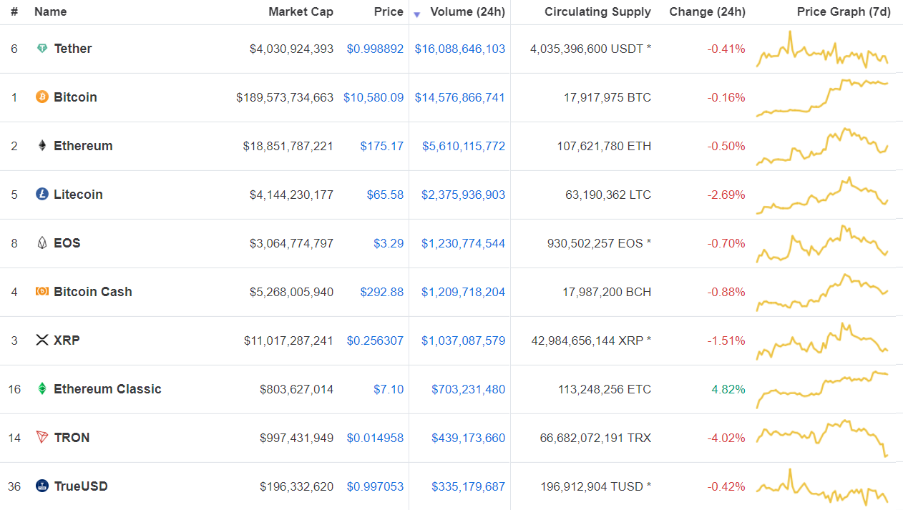
암호화폐 거래량 Top10
1달러라는 안정적인 시세 공급으로 환율변동에 불안함 없이 이용 할 수 있는 디지털 화폐
거래량 기준 암호화폐 Top 10, 자료 = 코인마켓 캡
2019년 9월 06일
Notes:
특징은 태더 플랫폼은 보안 및 투명성을 활용하여 개방형 블록체인 기술위에 구축되며
일반 디지털 통화와는 다르게 거래소,지갑에 적용되어 불안정한 달러,엔화,한화에 대응하여
1달러라는 안정적인 시세 공급으로 환율변동에 불안함 없이이용할 수 있는 디지털 통화입니다.

Slide 9
암호화폐 장단점
장점
 | 보안성
 | 낮은 이체수수료
 | 전세계 24시간 이체
 | 익명성,투명성,편의성
단점
 | 가치 변동성
 | 투기적 측면
 | 관리의 어려움
 | 해킹

Slide 10
2
블록체인이란?

Slide 11
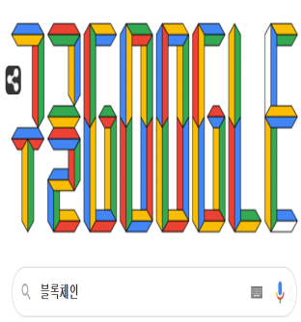

Slide 12
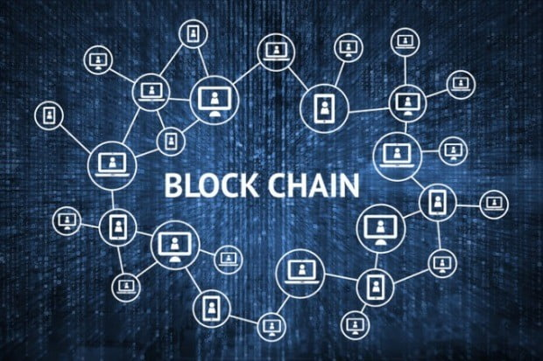

Slide 13
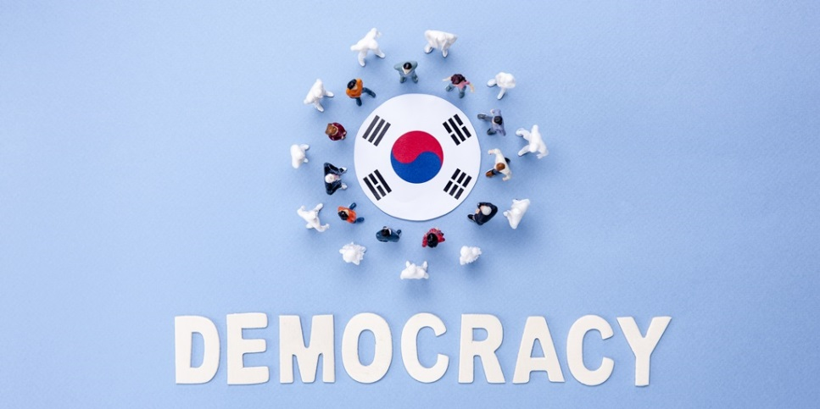
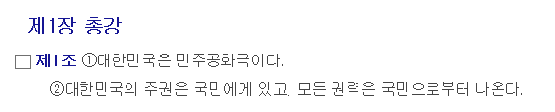
민주적인 기록보관서
블록체인은 탈 중앙화 기술을 기반으로 분산 컴퓨팅 기술 기반의 데이터 위 변조 방지 기술
Notes:
누구든지 데이터를 열람할 수 있으며 위조변조가 불가능한 방지기술이라 생각하기 때문이다.
시간절약/비용절감/위험 감소/신뢰가 확산된다.
탈중앙화 : ‘단 하나의 존재가 모든 프로세싱을 컨트롤하지 않는 것’

Slide 14
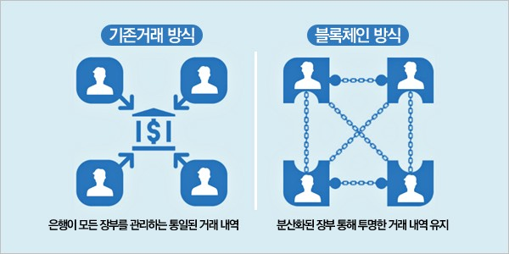
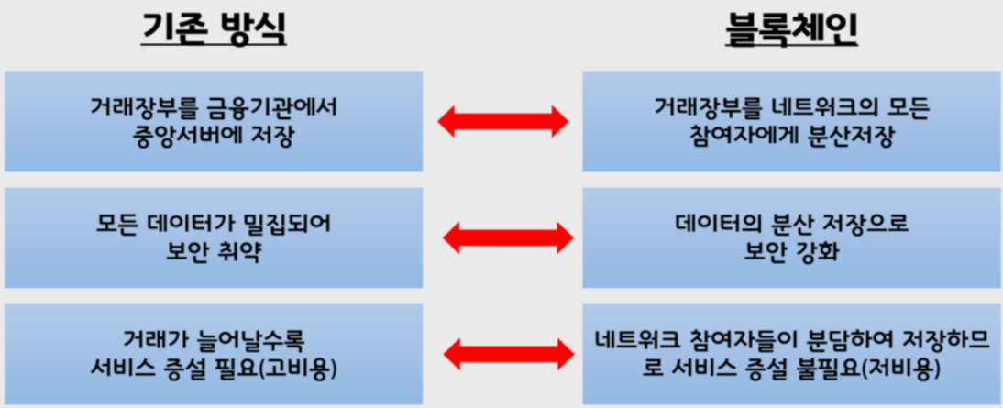
블록체인은 중개자가 없는 분산 네트워크
노드
이미지 출처 (SW 중심 사회)

Slide 15
Node 종류
Full node
Lightweight node
Web node
모든 기능을 다 가지고 있는 노드
Ex)최초부터 현재까지 모든 블록정보를 보유
모든 블록정보의 원본을 가지고 있지 않고 일종 요약 본만 가진 노드
Ex)헤더정보만 가지고있음
제3자가 소유한 서버상에 사용자 지갑저장
ex) 웹 메일과 유사

Slide 16
채굴
1.블록체인 기록 다운받으면 p2p 네트워크 일원으로 기록을 가진사람이 노드라고 불림
2.노드의 과반수 이상이 동의했을때, 기록으로서 영구적으로 장부 기록됨
3.가장 많은 작업을 한 노도가 기록이 참인지 결정할 수 있는 권한을 더 많이 가짐 이것이 바로 작업증명(Proof of work)라는 비트코인 창시자 사토시가 고안한블록생성 방식
4.작업증명을 통해 블록 거래내역을 정리해주고 보상으로 코인과 거래 수수료를 받게 되는데 이과정을 채굴이라 함. 블록에 기록되는 모든 기록은 연산을 거쳐 16개 진수로 암호화 되는데 이과정을 해싱이라 한다.

Slide 17
특징
제2인터넷 기술
불가역성
익명성
신뢰성
기타특징
한번 거래 및 데이터 등록시 변조,삭제 불가
계좌계설 절차 불필요
신뢰를 만들어 낼 수 있는 네트워크 구축
Ex)암호화 기술
▶ 통신거래,공유,
대화 가능
▶ 공개거래 장부
▶ 분산화된 통화발행(채굴)
▶ 신뢰를 주는 암호학 기술
분산화
공개거래
작업증명
자기 스스로 올바른 거래 검증 스크립트 탑재
Ex)인공지능
모든 사람들이 거래내역 볼 수 있으며 저장,확인,사용 가능
Ex)세금 사용내역
합의결정권에 대한 정치적문제 해결과 sybill attacks 도 방어

Slide 18
블록체인
장점
● 시간절약
● 비용절감
● 사이버 조작,사기 방지
● 신뢰확산
단점
● 실시간성 부족(비트코인 블록생성 10분)
● 데이터 수정
● 프라이 빗 키(한번 잃어버릴 시 찾기 힘듬)
● 저장 공간
● 51% 공격

Slide 19
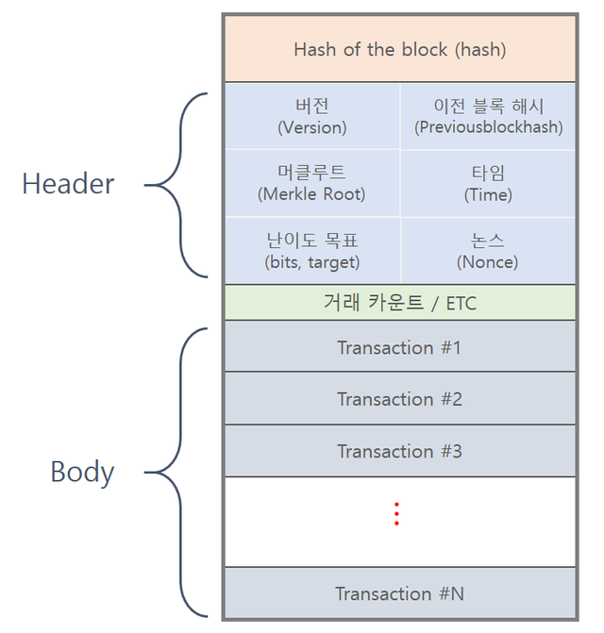
블록 구성요소
블록을 구성하는데 데이터 무결성및 신뢰성을 보장하기 위해 해쉬함수와 디지털 서명을 사용
①버전 : 데이터구조의 버전(구조변경 시 변경필요)
②이전 블록해시: 이전 블록에 대한 해시 참조로 블록이 강하게 연결되게 해줌
③time : 블록이 생성된 시간
④bits(난이도 difficulty) : 난이도 조절용 수치
⑤넌스 :목표값 이하의 블랙 해쉬를 찾기 위해 임시사용 숫자
⑥: 머클해쉬: 블록에 들어있는 모든 거래의 요약본으로 해당 블록에 포함된 거래부터 생성된 머클트리의 루트에 대한 해시
https://steemit.com/kr/@yahweh87/3

Slide 20
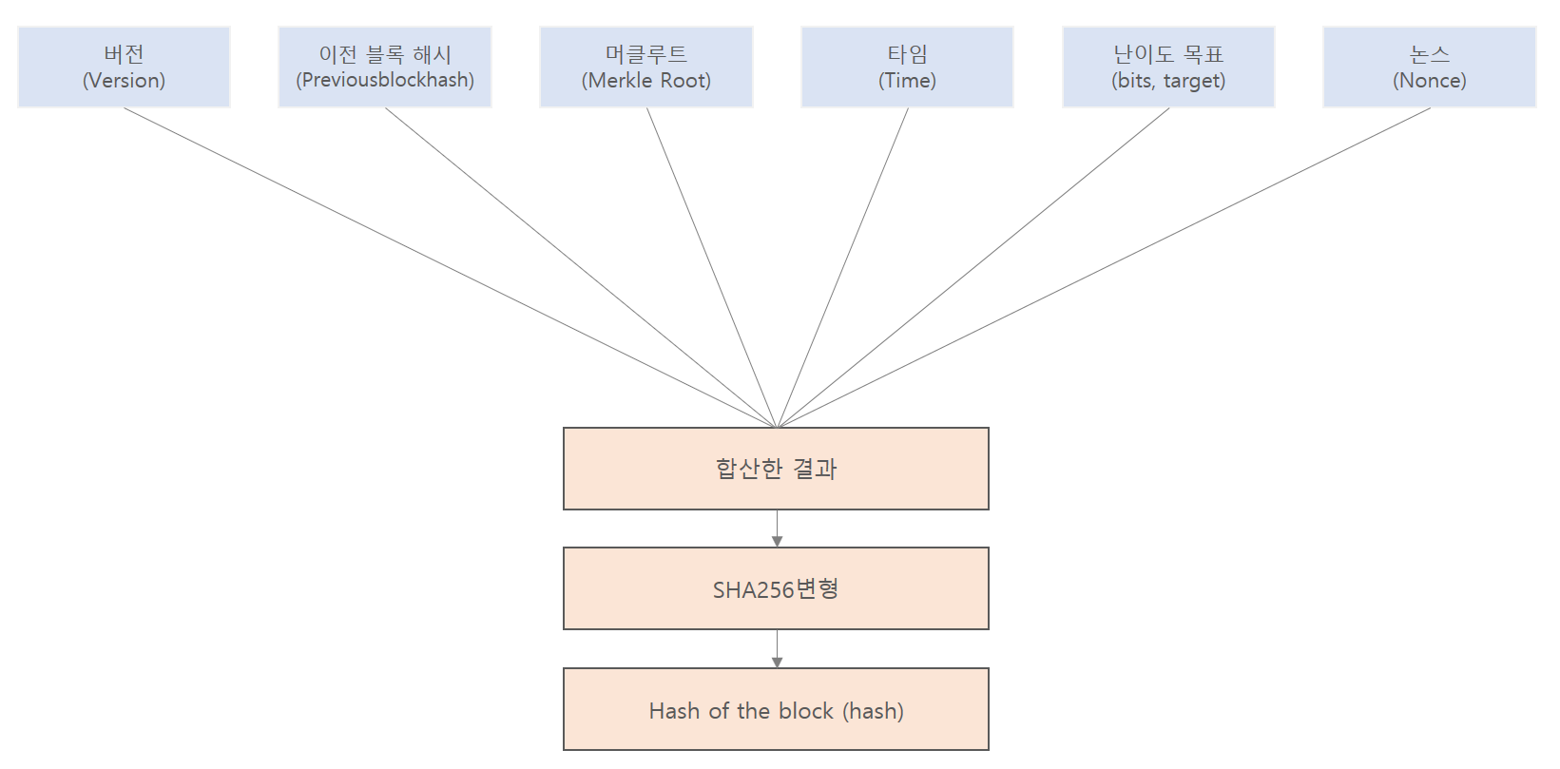
블록 해시
블록의 이름정보
버전, 이전 블록 해시, 머클 루트, 타임, bits, 논스 정보를 모두 더하여 합을 구한 후 SHA256으로 변환한 결과 값
합산 정보를 구한 후 SHA256으로 변환하면 블록의 블록 해시 값을 구할 수 있음

Slide 21
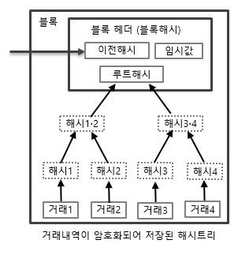
“머클 트리(Merkle Tree)”-데이터를 안전하고 확실하게 저장하기 위한 자료구조
1. 거래기록들을 묶어 하나의 블록을 생성
2. 발생한 거래내역을 해시함수를 사용하여 암호화
3.해시함수로 변환된 거래내역 2개를 합쳐서 하나의 상위 해시를 생성
Ex) 해시의 개수가 홀수이면 맨 마지막 하나는 자기자신과 해시연산
4.이 과정을 반복해 트리의 최상위 지점에 루트해시를 생성
한 개의 블록 안에는 반드시 하나의 루트해시
생성한 해시값의 구조를 해시트리 혹은 머클트리
이러한 구조를 가지고 있으면 거래내역 중 하나라도 위 변조할 경우 모든 해시값이 변경되어 루트해시가 달리 됨
이와 같은 이유로 인해 블록의 루트해시만 비교해보면 데이터가 위 변조 되었는지 즉시 확인가능
출처: 해시넷
Notes:
일반적으로 블록의 해시값은 해당 블록의 생성일시, 버전, 루트해시, 논스(nonce, 임시값) 등을 조합한 후 해시로 변환하여 생성한다. 주로 논스값의 차이로 해시값이 많이 달라진다. 그래서 이 논스값을 하나씩 대입하여 새로 생성된 해시값이 일정한 목표값보다 작을 경우에 새로운 블록이 생성된다.
블록체인에서는 각 트랜잭션들을 단 하나의 해시 값이 나올때까지 인접 값을더해 SHA-256으로 암호화해 해시 결과를 만들어낸다. 모든 해시 값은 이전의 해시를 거쳤기 때문이 입력값이 하나라도 달라지면 최종 ‘머클 트리’ 또한 달라지게 된다 이로 인해 거래 변조의 여부를 알아낼 수 있고, 최종값이 항상 64자이기 때문에 용량을 대폭 줄일 수 있다. 이것이 작지만 알찬 ‘머클 트리’의 역할이다.
이처럼 새로운 블록을 생성하는 행위를 작업증명(POW)이라고 한다. 작업증명의 대가로 일정한 개수의 암호화폐를 받는 것을 채굴 혹은 마이닝 이라고 한다.[출처] 블록체인

Slide 22
특징
● 작업증명(Proof of Work) - “블록체인의 핵심은 증명”
->채굴, 컴퓨팅 파워(연산력)를 투입해서 일정 시간 동안 쌓인 거래를 새로운 거래로 승인하는 작업.
시간과 비용이 드는 작업이고 블록체인에 있어서 핵심적인 과정
● 난이도(Difficulty) - “절대적이나 상대적인”
-> 새로운 블록을 찾는 어려움을 나타내는 기준,
수치는 절대적이나 컴퓨팅 파워에 따라 다르므로 상대적
● 블록 보상(Block reward) - “작업증명에 대한 보상”
->자신의 컴퓨팅 파워를 투입해서 가장 먼저 작업증명의 해답을 발견한 채굴 자에게 주어지는 보상
블록 보상이 필요한 이유는 작업증명에는 채굴기와 전기 등의 비용 및, 더 많은 채굴자의 유인을 위함

Slide 23
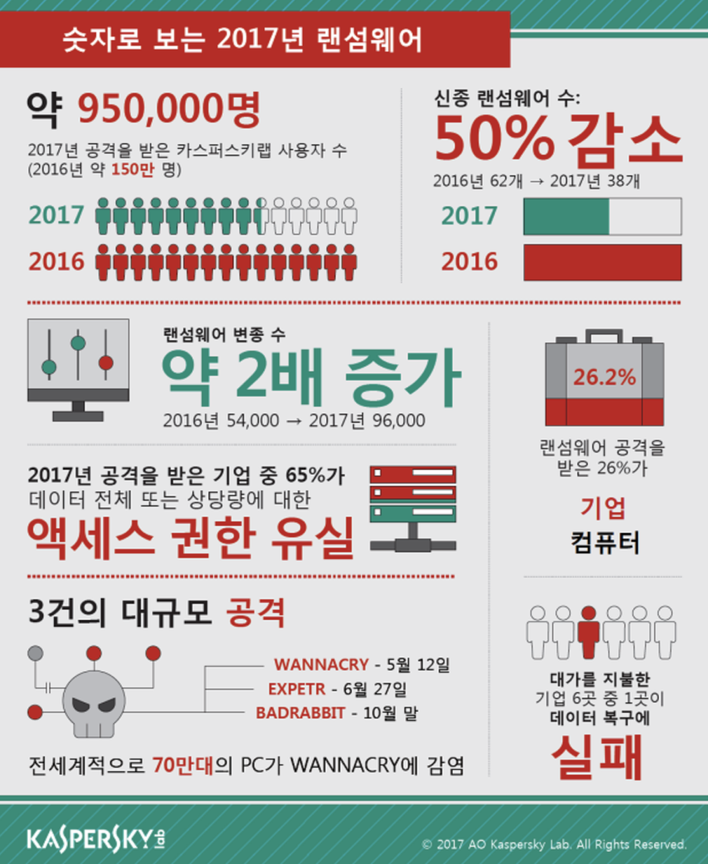
● 랜섬웨어
컴퓨터 시스템을 감염시켜 접근을 제한하고 이를 해결하고자 할 때 몸값 을 요구하는 악성 소프트웨어
기존에는 서버-클라이언트 구조에서 서버를 감염시켜 클라이언트에 접속을 제한할 수 있었음
BUT
블록체인 시스템에서는 특정 노드들을 감염시킨다 하더라도 동시에 마비시킬 수 없다면 블록체인 서비스를 제공 가능
출처 : IT WORLD

Slide 24
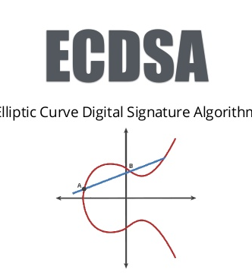
ECDSA
타원곡선 암호에 기반한 공개키 암호방식
(Elliptic Curve Digital Signature Algorithm)
https://metamug.com/article/sign-verify-digital-signature-ecdsa-java.html

Slide 25
3
응용분야

Slide 26
블록체인 상용화를 위한 필요한 기술
● 분산공유원장 서비스
>중앙원장기술과 반대로 중앙서버나 중앙관리자의 제어 없이 분산화된 네트워크의 각 노드(개인)들이 데이터베이스를 공유하고 계속 동기화하는 기술
●프라이버시 및 보안 서비스
●스마트계약 서비스
●합의된 신뢰 네트워크

Slide 27
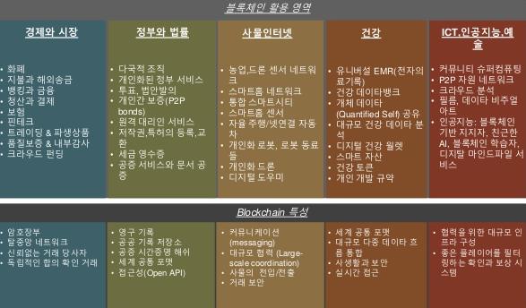
블록체인 응용분야
https://www.slideshare.net/dreamcamp/blockchainos-os011916-블록체인 활용 영역

Slide 28
응용분야
외국 한 송금 서비스
계좌거래
의료데이터 공유
플라스틱 토큰개발
필리핀,말레이시아의 외국인 노동자 수수료 송금액 수수료 절감
은행들이 타 이체 대사작업 없는 모델개발
Ex)분쟁 발생시 대사과정 없이 원인파악
병원 옮길 시 마다 진료기록제출 불편해결 및 중복 검사에 따른 불필요한 의료비 최소화
플라스틱과 디지털 토큰교환(토근과 현금거래 가능)으로 인한 가치상승

Slide 29
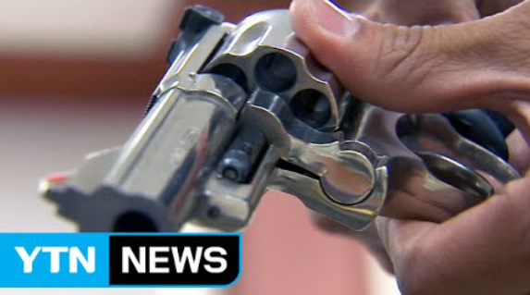
응용분야
경찰 총기 사용도 추적가능
● 총기 오남용 문제가 있다 보니 총기 시리얼 번호를 블록체인에 저장해놓고, 사용할 때마다 자동적으로 블록체인에 저장되는 구조
● 어느 경찰이 총을 사용하면 누가 사용했는지, 어떻게 사용됐는지 실시간으로 기록됨
● 어느 경찰이 얼마 동안에 총을 몇 발 쐈는지, 정상적으로 사용했는지 확인가능
● 총기 오발사고나 난사 사건을 미연에 방지하자는 취지
잊을 만 하면 경찰 총기 사고..."관리 체계 허술"
출처 -YTN 사회뉴스

Slide 30
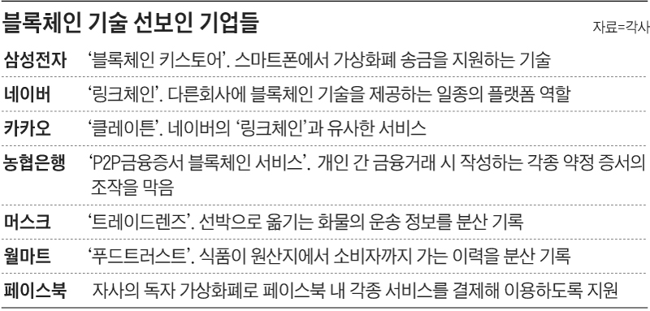
응용분야
Notes:
페이스북이 리브라(Libra)라는 암호화폐를 도입

Slide 31
4
비트코인

Slide 32

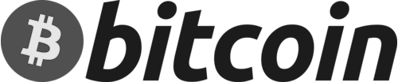
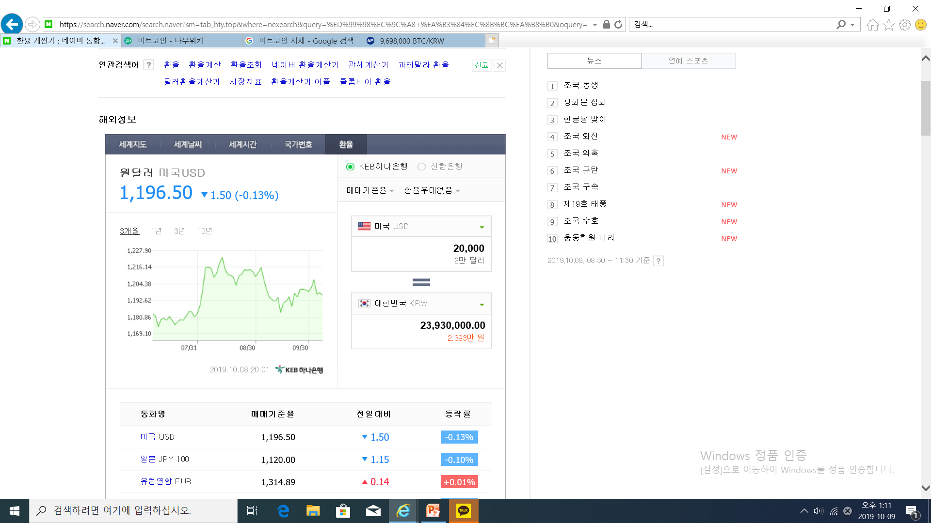
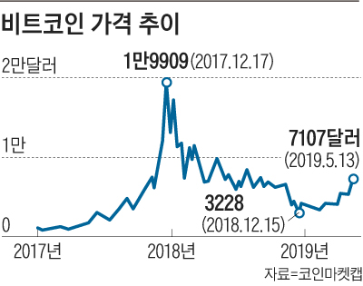
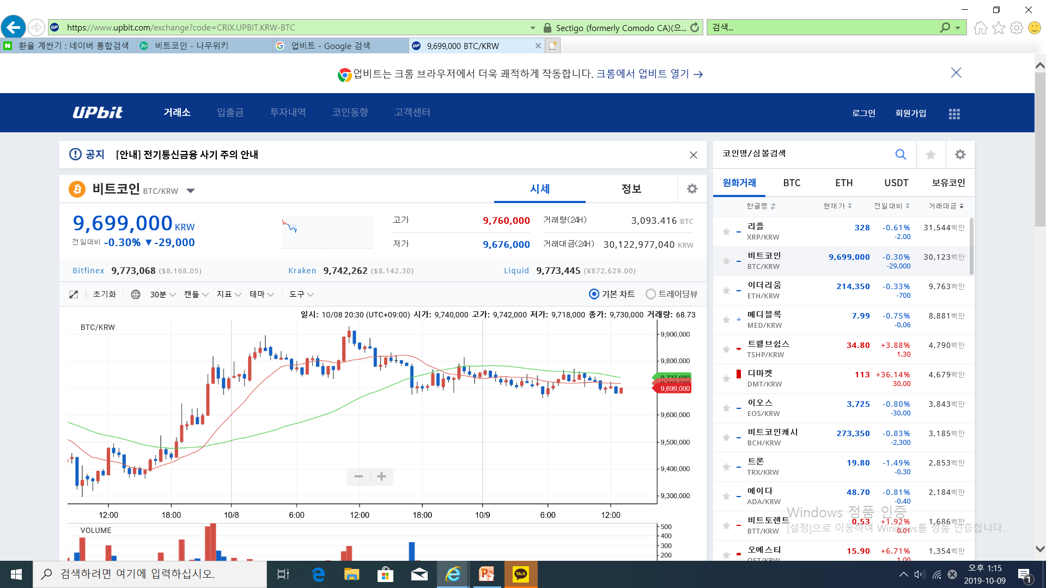
2008.10
사토 시 나카모토
"Bitcoin: A Peer-to-Peer Electronic Cash System“ 9쪽 논문공개
2019.10
무한정 복제할 수 있는 돈은 가치가 없다
Notes:
우리는 전자 화폐를 디지털 서명의 체인으로 정의합니다. 코인 소유자는 거래 내역에 디지털 서명을 한 후 다음 사람에게 전달하고, 이를 받은 사람은 자신의 공개 키를 코인 맨 뒤에 붙입니다. 돈을 받은 사람은 앞 사람이 유효한 소유자였다는 것을 확인할 수 있습니다
2019.4월 마이크로소포트 비트코인 하겠다. / 6월 페이스북 결제다 코인으로 바꾸껬다. 해외결제 수단으로 인해 가격이 상승
화폐 통화의 역사는 그 신뢰의 위반으로 가득합니다."면서 기존금융에 대한 비판을 했다

Slide 33
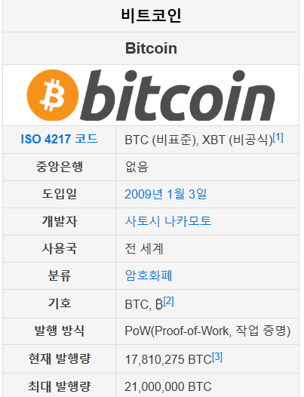
비트코인은 최초로 구현된 가상화폐
발행 및 유통을 관리하는 중앙권력이나 중간상인 없이, P2P 네트워크 기술을 이용하여 네트워크에 참여하는 사용자들이 주체적으로 화폐를 발행하고 이체내용을 공동으로 관리
이를 가능하게 한 블록체인 기술을 처음으로 코인에 도입한 것
Notes:
비트코인은 10분에 한번씩 비트코인 네트워크에서 만나 블록체인을 연장하고 있다

Slide 34
특징
( 블록체인 기술이 금융분야에 적용된 하나의 예)
● 기존 화폐와 달리 정부나 중앙은행,금융기관 개입 없이
개인간(p2p)의 빠른 거래 가능 즉 이중지불을 막을 수 있음
● 합의 프로토콜로 작업 증명 체계를 도입 (비잔틴 장군의 딜레마 해결)
● 경비원 없이 안전보관 가능 (컴퓨터 스스로 처리 가능)
● 은행 없는 글로벌 금융 시스템
● 거래 장부 조작 불가능

Slide 35
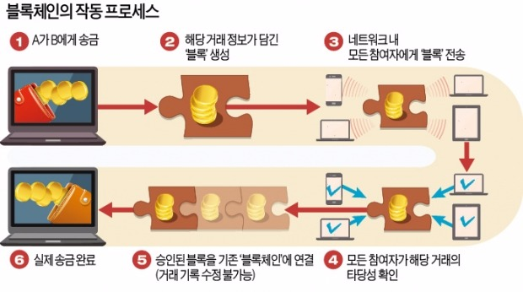
“블록체인”은 장부를 분산해 관리하는 기술
출처- <한국경제신문 경제교육연구소> 블록체인과 금융혁신
Notes:
컴퓨터 프로그램을 통해 특별한 수학문제를 풀어내고 비트코인을 받는 방식> 초기에는 일반 컴퓨터로도 채굴이 가능하였지만
현재 불가능 > 비트코인은 10분당 하나 꼴로 블록을 만들고, 그 10분간의 거래 데이터인 ‘트랜잭션 이력’이 블록 안에 저장 됨.

Slide 36
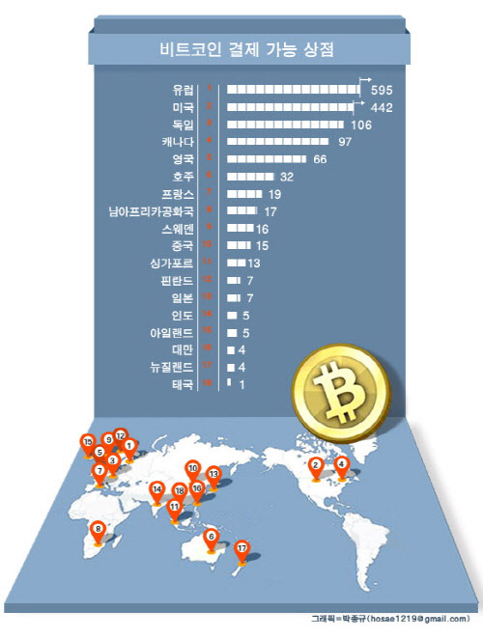
2013(기준) 출처-http://news.chosun.com/site/data/html_dir/2013/12/04/2013120400829.html
Notes:
비트코인을 이용한 실물 거래는 미국에서 처음 이뤄졌다. 2010년 5월 18일, 미국 플로리다주 잭슨빌에 사는 닉네임 ‘laszlo’가 비트코인 포럼 게시판에 비트코인과 피자 거래를 제안하는 글을 올렸다. “라지 사이즈 피자 두 판을 보내주면 1만 비트코인을 지불하겠다”는 내용이었다. 제안한 지 4일 후 거래가 성사됐다. 출처 : http://news.chosun.com/site/data/html_dir/2013/12/04/2013120400829.html

Slide 37
5
구조분석

Slide 38
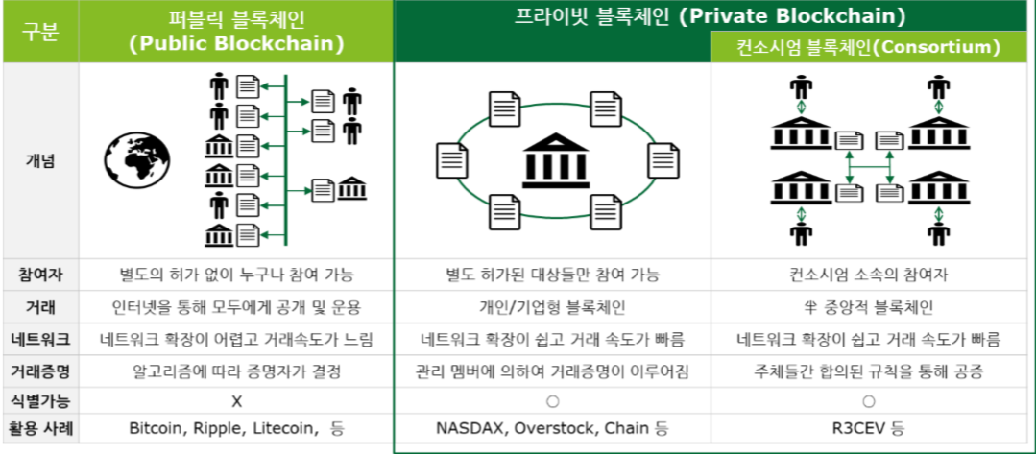
출처-2019. For information, contact Deloitte Anjin LLC

Slide 39
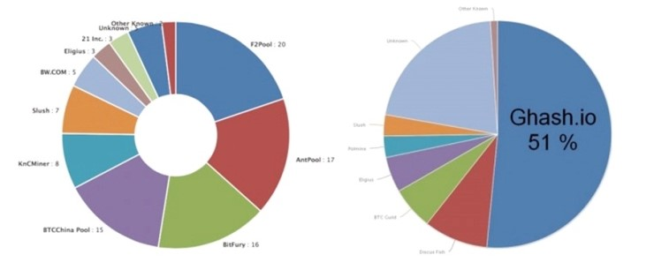
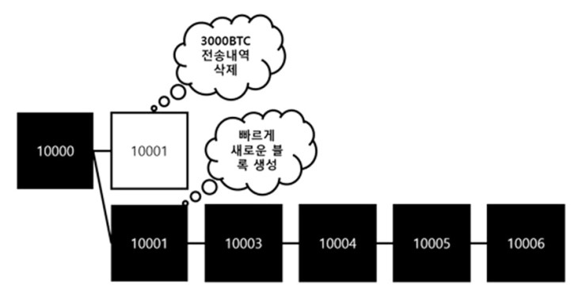
51% 공격
51% 넘어가면 블록체인 신뢰성이 상실
해시파워를 가진 채굴자가 악의적인 목적으로 블록을 소실, 위조하는 행위
ex)
51%의 채굴자가 타인에게 비트를 매각
>해당 매매기록은 블록에 기록되고 매매자 간에 체인이 연결
51% 채굴자에게 입금이 완료되면 즉시 매각 기록을 삭제하고 압도적인 해시파워로 블록을 생성
51%가 넘는 해시값으로 다른 채굴자들보다 빠르게 블록을 생성했기 때문에 새로 만들어진 블록이 진짜로 인정받게 되고 매매가 기록된 블록이 허위로 판정
때문에 매입한 사람은 돈만 송금하고 실제 비트 매매는 이루지지 않은 것으로 됨

Slide 40
비트코인 VS 이더리움
UTXO : 비트코인에서 트랜잭션 발생시 새로운 2개의 UTXO를 만든다. 보내는 코인이 저장된 UTXO는 상대방에게 보내고 남은 잔액의 UTXO는 노드의 스토리지에 저장되는 방식
특징 : 1회성, 보안성 좋음
비트코인 | 이더리움
통화발행량고정 (코인양 고정, 수수료지정 불가) | 통화발행량 유연 (코인 계속 발행, 수수료 지정가능)
UTXO | Account
Account : 내 소유의 계정에 이더가 저장되는 방식(일반적인 은행계좌와 비슷)

Slide 41
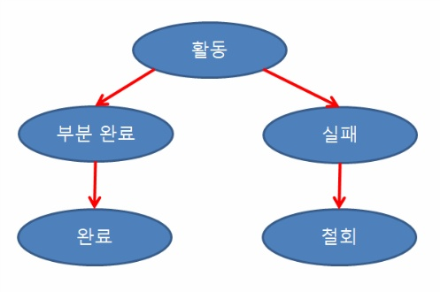
트랜잭션
트랜잭션(Transaction)은 데이터베이스의 상태를 변환시키는 하나의 논리적 기능을 수행하기 위한 작업의 단위 또는 한꺼번에 모두 수행되어야 할 일련의 연산들을 의미한다.
Atomicity(원자성)
Consistency(일관성)
Isolation(독립성,격리성)
Durablility(영속성,지속성)

Slide 42
블록체인에 대한 나의 견해
대한민국에 블록체인 혹은 가상화폐란 단어를 떠올리면 연상되는 키워드는 도박,사기,한탕주의,대박과 같은 부정적인 이미지
블록체인에 대해 약간의 검색과 의미만 이해를 한다면 4차산업혁명의 핵심이자 스마트폰을 처음 접해봤을 때 만큼이나 혁신적인 미래 그 자체
블록체인을 단순히 돈벌이로만 취급하는 몇몇 소수들 때문에 안타깝기도 하지만 아직 실용화가 준비중인 단계라 블록체인에 관한 오해와 진실 그리고 기술을 널리 알린다면
인문,사회,과학,의료,교육 등 무궁무진한 활용도를 보여줄 블록체인에 대한 개발과 실용화가 머지않은 미래

Slide 43
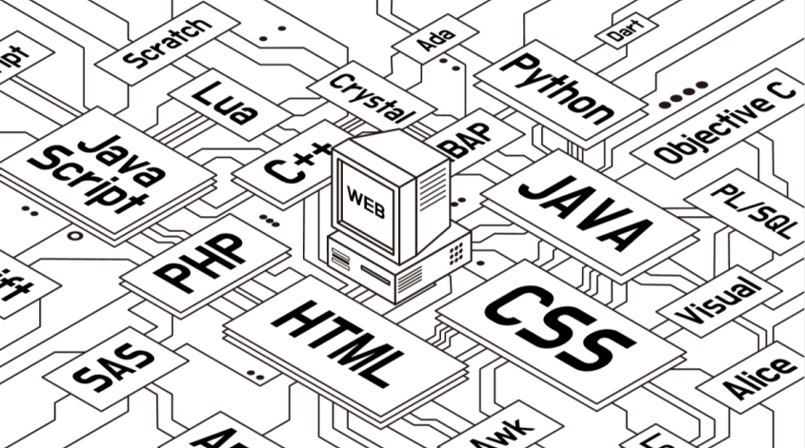
Q&A

Slide 44
Thank you

Slide 45
출처
http://www.kird.re.kr- 국가과학기술인력개발원
Copyright Note- author 장성균
https://www.mobiinside.co.kr/2017/03/20/blockchain_1-2/ -블록체인 개요
https://tconomy.io/2303 화폐의 역사
http://m.news.zum.com/articles/52440555-비트코인 가격추이 코인마켓켑
2019. For information, contact Deloitte Anjin LLC-
https://blog.naver.com/porimp97/221591514363-블록체인 원리
http://www.renomedia.co.kr –비트코인 거래방식
https://www.youtube.com/watch?v=tlM5gz_wxvk- 블록체인 광복절 영상
https://www.ytn.co.kr/_ln/0103_201508262054395756- ytn 뉴스-경찰총기
https://blog.naver.com/dhgkaak0501/221614800192- 51% 공격

